Slide 1
Mobile Communication Lab.
이지예
2020. 1. 7

Slide 2
목차
R 이해하기
R 실습환경 소개
변수 생성
함수
패키지 – ggplot2
R 실습하기
데이터시트 분석
Notes:
목차

Slide 3
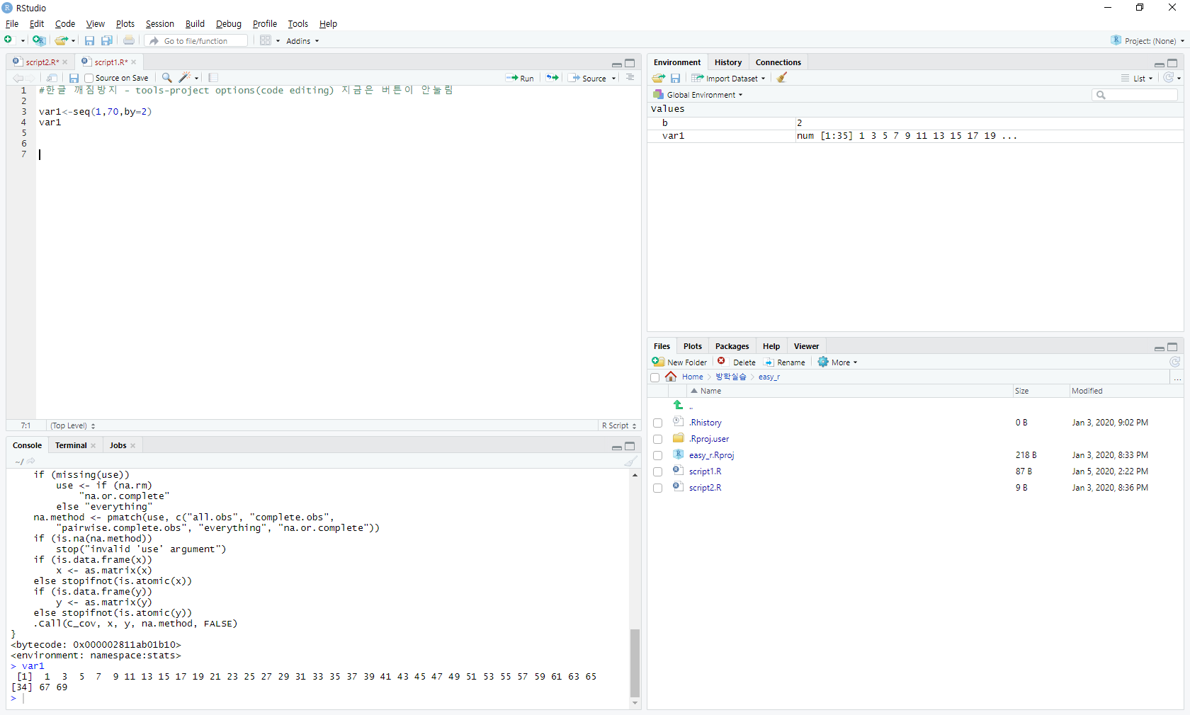
R 실습환경
소스 창
Notes:
R-studio 를 통해 r 실습을 하게 되는데, 크게 네개의 창으로 구분된다.
왼쪽상단에 위치한 소스창에서는 코드의 소스를 입력하고 실행시킬수 있다.
다른 프로그램과 구별되는 원하는 줄마다 실행시킬수 있다는 것이다

Slide 4
R 실습환경
콘솔 창
Notes:
왼쪽하단의 창은 콘솔창으로 소스창에서 실행시키거나, 콘솔창에서 직접 입력한 코드의 결과값을 볼 수 있다.

Slide 5
R 실습환경
환경 창
Notes:
오른쪽상단의 창은 환경창으로 몇 개의 탭이 있는데,
Environment 탭에서는 생성된 변수와 변수의 값을 볼 수 있고,
History 탭에서는 이때까지 실행된 코드가 나열돼있다.

Slide 6
R 실습환경
파일 창
Notes:
오른쪽하단의 파일창에서도 몇 개의 탭이 있는데,
Files 탭에서는 폴더에 있는 파일을 보여주는 탭이다. 만약 실행시키려는 스크립트가 이 파일창안에 존재하지 않으면 스크립트가 실행되지 않는다
Plots 탭에서는 실행한 코드의 결과를 그래프로 보여주고
Packages 탭은 현재 설치된 패키지 목록을 보여준다

Slide 7
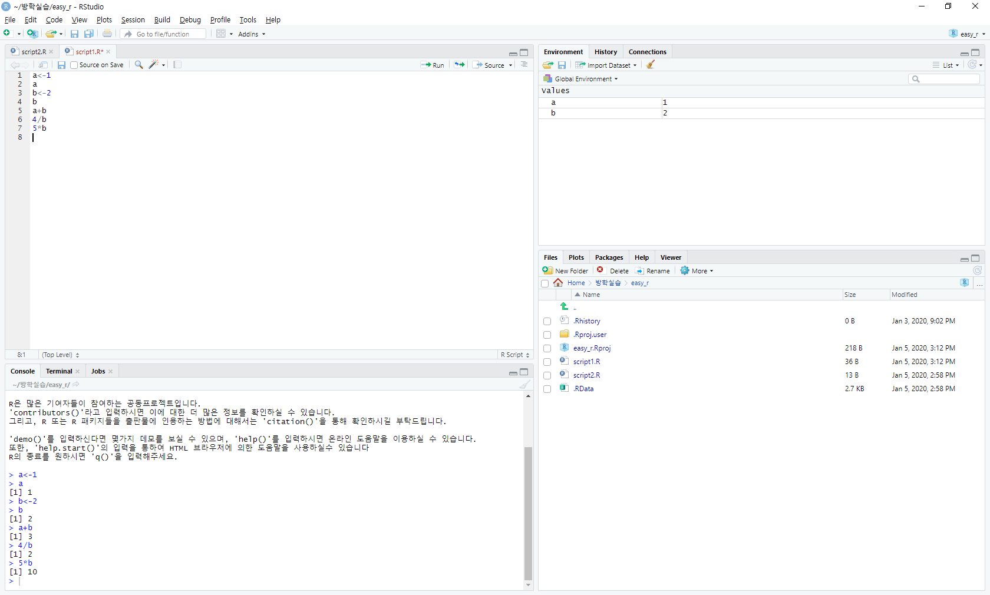
변수 생성
Notes:
기본적으로 변수를 생성하는 방법은 변수의 형식을 지정해주지 않고도 값을 대입시켜주기만 하면 변수가 생성된다
또한 변수들끼리의 사칙연산또한 가능하다

Slide 8
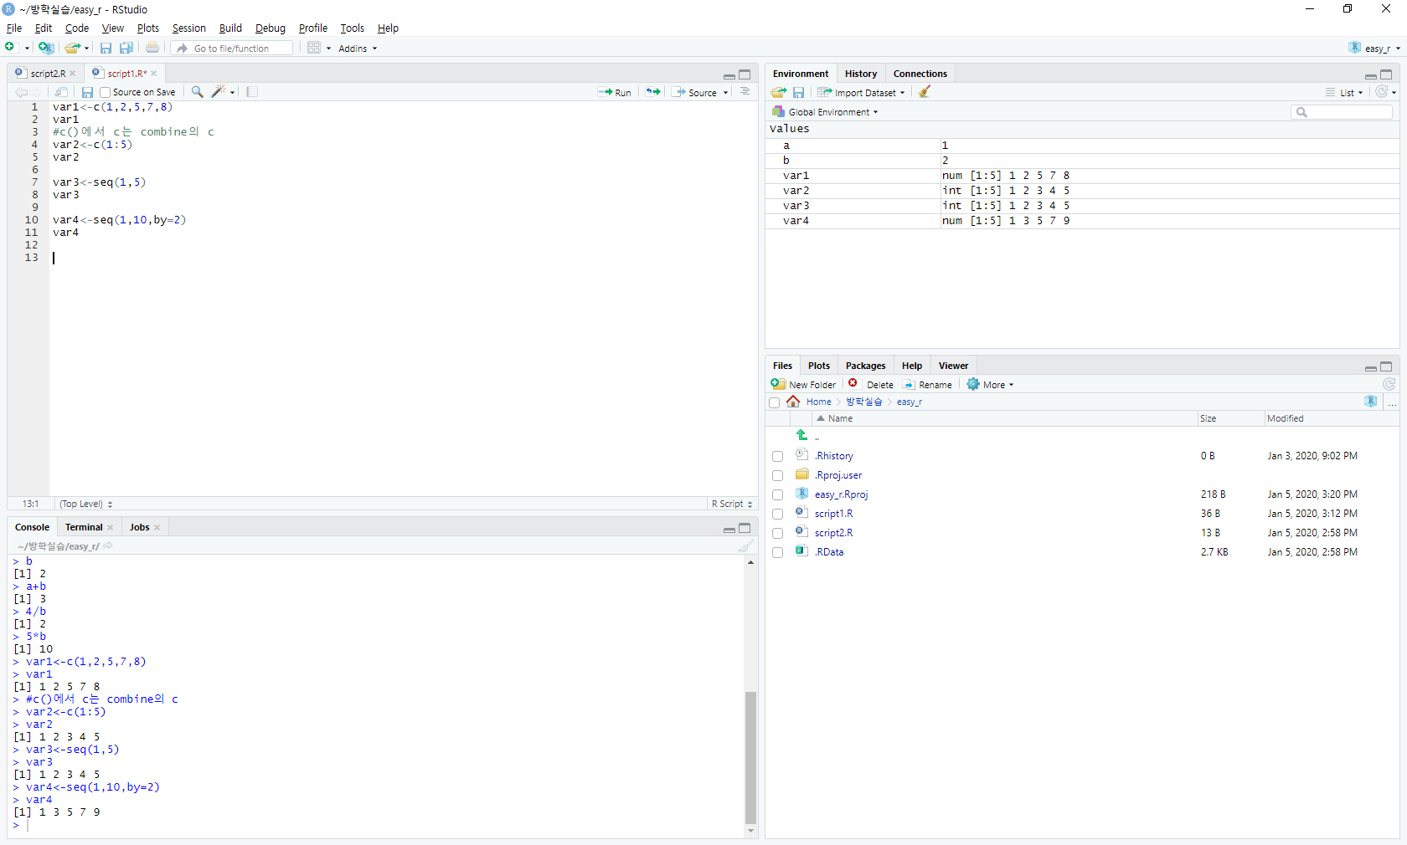
여러 값으로 구성된 변수
Notes:
한 변수에 한 개의 값을 넣는방법과 더불어
한 변수에 여러 개의 값을 넣을수 있는 방법도 있다.
C( )함수에 여러 값을 넣은 후 변수에 넣으면 한 개의 변수가 1:n의 행렬형식으로 값을 가지게 된다
또한 seq( )함수도 같은 기능을 한다.
결과값을 보면 숫자가 1씩 증가하게 되는데, 1이 아닌 간격을 가진 연속된 숫자를 만들고 싶다면 by 파라미터를 사용하면 된다.

Slide 9
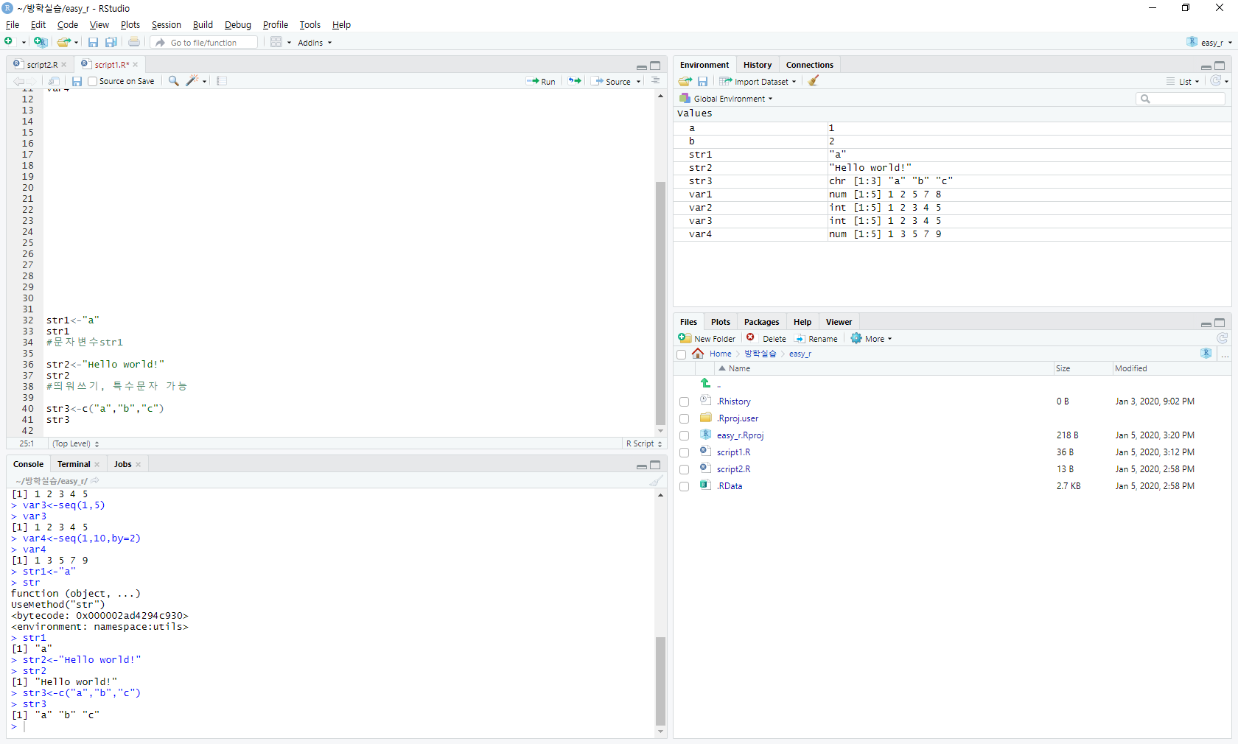
문자로 구성된 변수

Slide 10
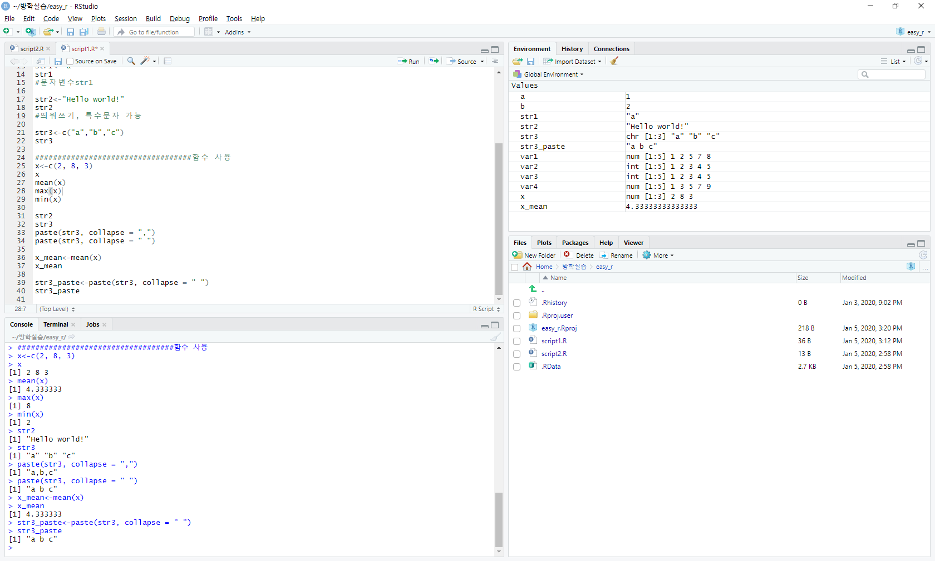
함수

Slide 11
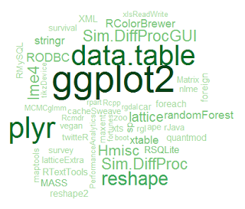
패키지
패키지란?
사용자들의 희망으로 생겨나는 특수한 목적의 코드들의 집합.
ggplot2 – R에서 유명한 시각화 패키지
- ggplot, qplot, geom_histogram 등
수십가지 그래프 관련 함수가 들어있다
Notes:
R에서 함수를 이용하여 데이터를 분석하려면 함수가 들어있는 패키지를 설치하고 불러들어야 한다
R에서 패키지란 비주얼 스튜디오에서의 include와 비슷한 기능을 한다
이번에는 그래프를 만들때 가장 많이 사용되는 패키지인 ggplot2를 설치하려한다

Slide 12
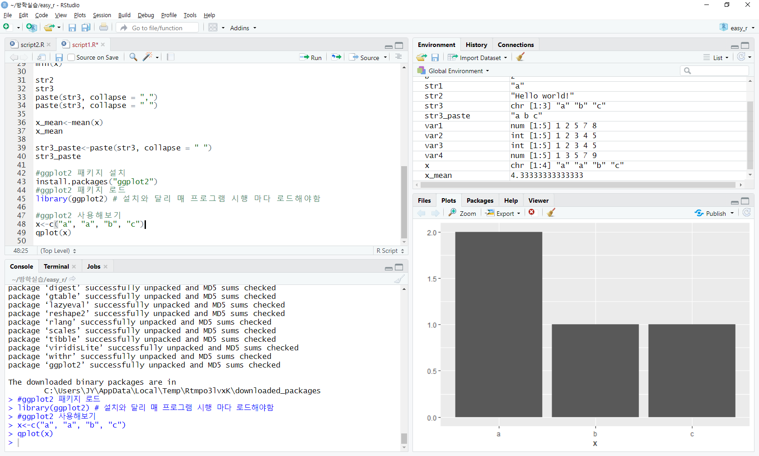
패키지 - 그래프
Notes:
Ggplot2사용을 위해 패키지를 설치한다.
설치가 다되고 프롬프트가 표시되면 패키지를 로드한다
로드 후 패키지 사용을위해 여러 개의 문자로 구성된 변수 x를 생성한다.
그리고 qplot함수를 사용하면 문자의 빈도수를 그래프로 볼수있게된다

Slide 13
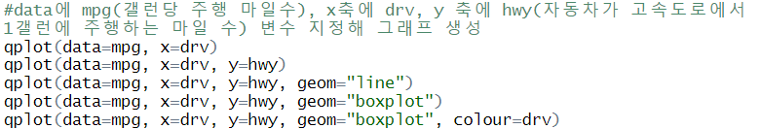
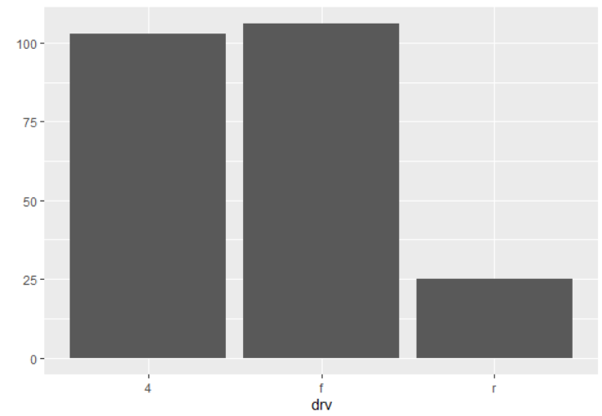
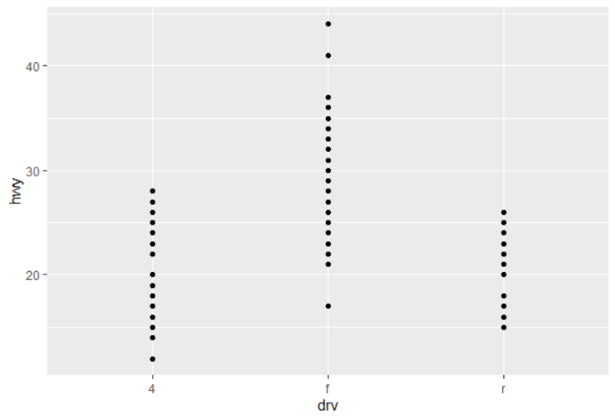
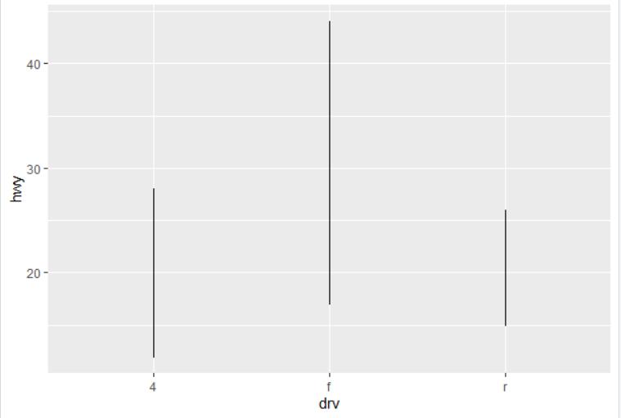
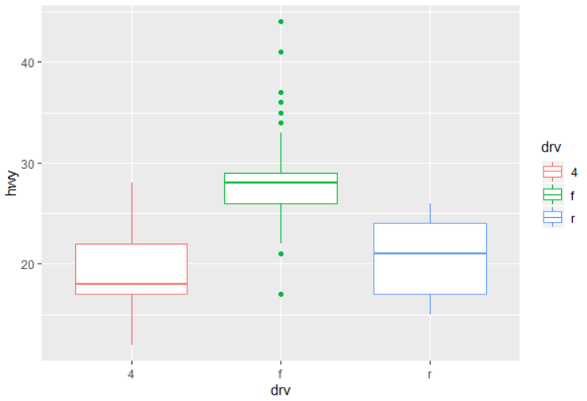
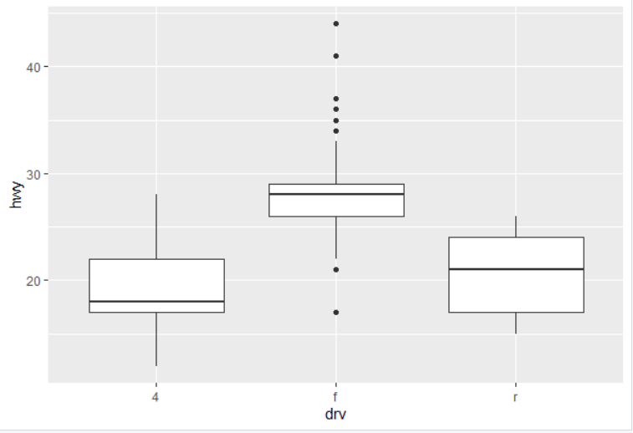
파라미터 변화에 따른 그래프 변화
Notes:
Gplot 함수에서 파라미터 설정을 바꾸었을때의 그래프 모양 변화를 살펴보자
Mpg라는 데이터를 사용하여 x축만 drv라는 변수로 설정하여 그래프를 만든결과
Y축에 hwy라는 변수를 추가하여 그래프를 그리면 데이터의 개수만큼 점이 찍혀서 표시가 된다
Geom 파라미터를 사용하여 그래프의 모양을 결정한다
Boxplot 의 모양을 설명하자면 아래에 그려진 선은 박스의 밑부분까지해서 하위 25%, 선은 중간값, 위의 박스가 닫히는 부분은 75%지점이다. 선은 데이터의 정규분포에서 각각 상, 하위 0.7%를 나타내고, 특이점이라고 부른다.
Colour 은 drv에 따라 색을 다르게 표현한다는 파라미터이다.

Slide 14

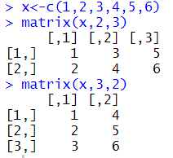
행렬 생성
1에서 6까지의 숫자 생성하여 벡터 x로 설정
X를 이용하여 2x3, 3x2행렬 생성
->실행결과
Notes:
R에서 데이터 분석을 하기 위해서는 행과 열로 구성된 데이터를 사용하곤 한다
데이터를 분석하기 전에, 행렬 만드는 법을 배워보자

Slide 15

데이터프레임 생성
실습 및 업무에서 가장 많이 사용하는 데이터 set
행렬 데이터와 유사해 보이지만 데이터 프레임의 각 열에 변수명이 있어야 한다.
엑셀의 데이터 구조와 매우 유사
형태 :
Notes:
데이터 프레임을 생성하기

Slide 16
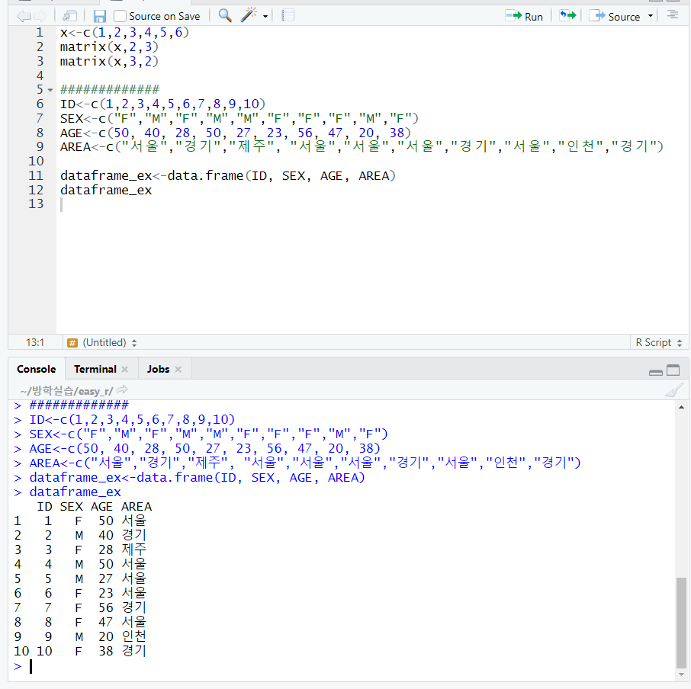
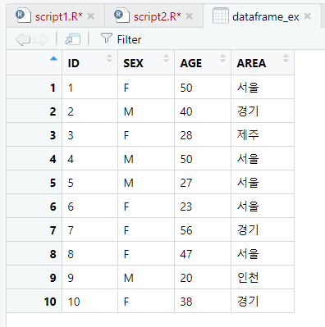
데이터프레임 생성
Notes:
데이터 프레임을 생성하기

Slide 17
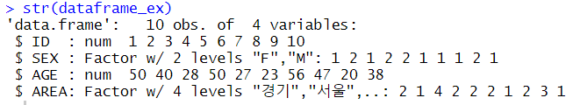
데이터프레임 생성
SEX와 AREA의 숫자는 가나다, 알파벳 순
Notes:
데이터 프레임을 생성하기

Slide 18
다음주
R 실습하기
파일 저장하고 불러오기
분석을 위한 데이터 가공 및 정제
Notes:
목차

